Slide 1
Studi Kelayakan Bisnis
PERTEMUAN #11
FEB 602
STUDI KELAYAKAN BISNIS
FAKULTAS EKONOMI DAN BISNIS
UNIVERSITAS ESA UNGGUL

Slide 2
ANALISIS INDUSTRI DAN PERSAINGAN

Slide 3
Analisis Situasi Untuk Pembuatan Strategi
Analisis situasi bertujuan untuk mempertimbangkan keadaan baik situasi internal perusahaan maupun lingkungan eksternal, yang langsung mempengarugi peluang dan pilihan strategi.

Slide 4
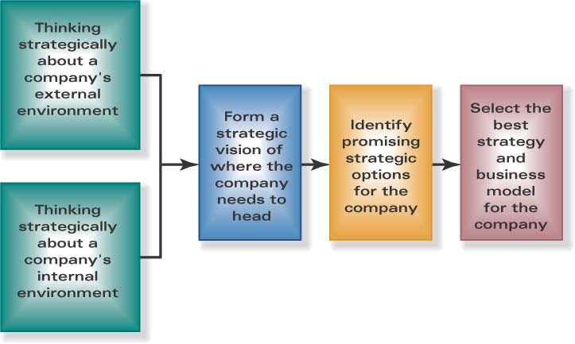

Slide 5
Menurut Certo & Peter, terdapat tiga peran utama dalam analisis lingkungan :
Policy-Oriented Role : Peran yang dimaksud disini adalah peran analisis yang berorientasi pada kebijakan manajemen tingkatan atas dan bartujuan untuk memperbaiki kinerja organisasi dengan memberikan informasi bagi manajemen tingkat atas tentang kecenderungan utama yang muncul dalam lingkungan.
Integrated Strategic Planning Role : Peran ini bartujuan untuk memperbaiki kinerja organisasi dengan membuat manajemen tingkat atas dan manajer divisi menyadari segala isu yang terjadi di lingkungan perusahaan yang memiliki implikasi langsung pada proses perencanaan.
Function-Orinted Role : peran ini bertujuan untuk memperbaiki kinerja organisasi dengan menyediakan informasi lingkungan yang memberikan perhatian pada efektifitas kinerja fungsi organisasi tertentu

Slide 6
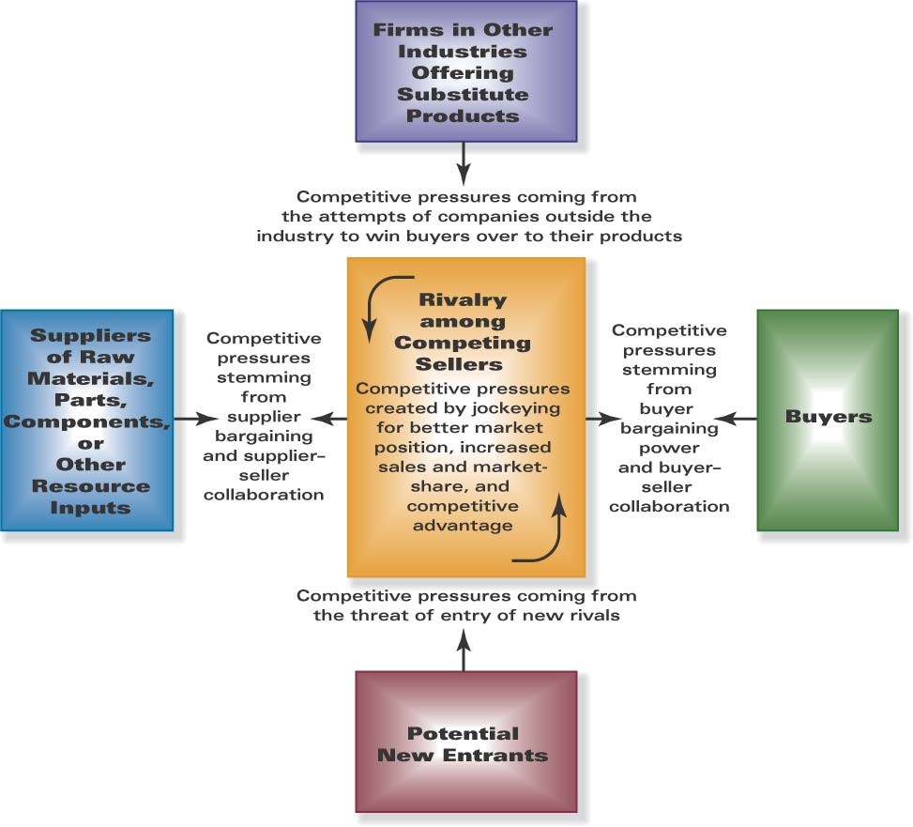
Struktur Lingkungan

Slide 7
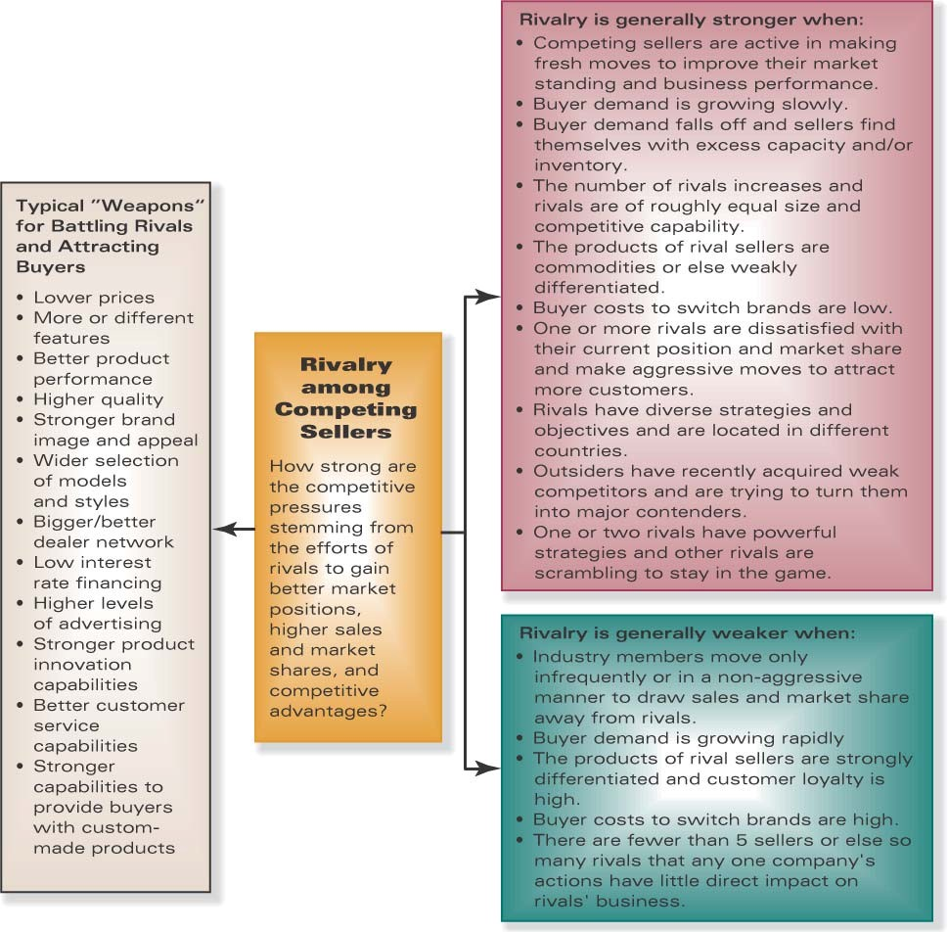
Gbr 11.3. Ancaman masuknya pendatang baru
Thompson Jr, Strickland and Gamble, 2005, Crafting and Executing Strategy, Concept & Cases, Mc Graw-Hill International Edition, New York.
b) Tingkat Rivalitas Di antara Para Pesaing Yang ada
Rivalitas (rivalry) di kalangan pesaing yang ada berbentuk perlombaan untuk
mendapatkan posisi dengan menggunakan taktik-taktik seperti persaongan
harga, perang iklan, introduksi produk, dan meningkatkan pelayanan atau
jaminan kepada pelanggan.
Intensitas persaingan antar perusahaan merupakan fungsi dari beberapa faktor
seperti :

Slide 8
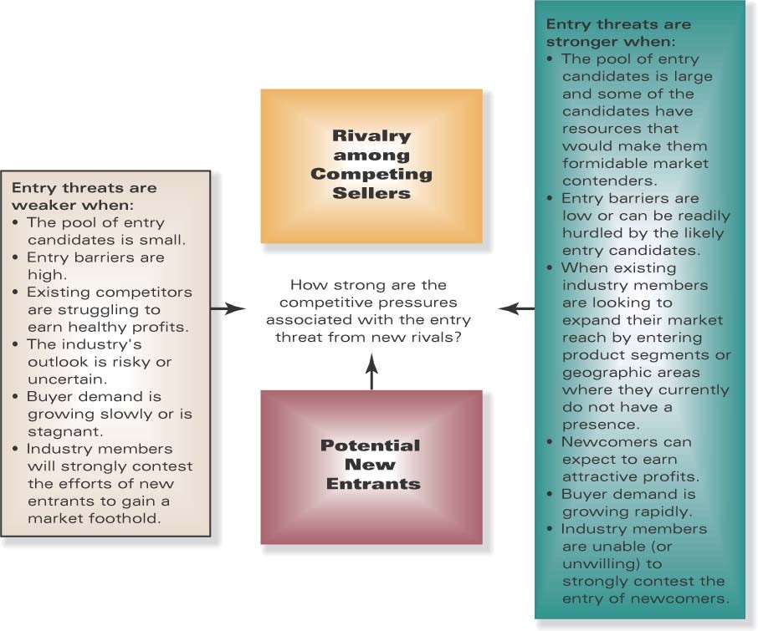
• Adanya beberapa pesaing yang seimbang
• Pertumbuhan industri yang lambat
• Kurangnya diferensiasi atau switching cost
• Pertambahan kapasitas yang tinggi
• Pesaing yang berbeda-beda
• Hambatan pengunduran diri yang tinggi
Gbr 11.4. rivalitas diantara pesaing
Thompson Jr, Strickland and Gamble, 2005, Crafting and Executing Strategy, Concept & Cases, Mc Graw-Hill International Edition, New York.
C. Tekanan Dari Produk Pengganti
Produk pengganti/ barang substitusi merupakan salah satu persaingan dari perusahaan-perusahaan.Ancaman dari produk substitusi ini kuat jika konsumen

Slide 9
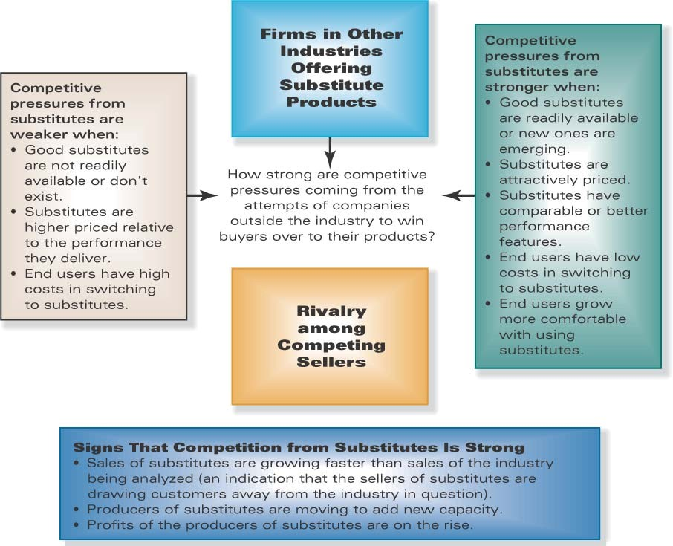
dihadapkan pada sedikitnya switching cost dan jika produk substitusi tersebut
mempunyai harga yang lebih murah
dari produk-produk suatu industri.
atau
kualitasnya
sama bahkan
lebih
tinggi
Gbr 11.5. Tekanan Dari produk Pengganti
Thompson Jr, Strickland and Gamble, 2005, Crafting and Executing Strategy, Concept & Cases, Mc Graw-Hill International Edition, New York.
D) Kekuatan Tawar Menawar Pembeli
Pembeli biasanya membeli barang dengan harga yang termurah dengan
meminta kualitas yang tinggi dan pelayanan yang lebih baik. Hal ini membuat
persaingan antara perusahaan dalam industri yang sama. Biasanya kekuatan
tawar menawar pembeli meningkat jika situasi berikut terjadi :

Slide 10
• Pembeli membeli dalam jumlah besar.
• Produk yang dibeli adalah produk standar dan tidak terdiferensiasi.
• Pembeli memperoleh laba yang rendah.
• Produk industri tidak penting untuk produk atau jasa pembeli.
• Pembeli menempatkan suatu ancaman melakukan integrasi kehulu untuk membuat produk industri.
Gbr 11.6. Bargaining Power Dari Pembeli
Thompson Jr, Strickland and Gamble, 2005, Crafting and
Concept & Cases, Mc Graw-Hill International Edition, New York.
Executing Strategy,
e) Kekuatan Tawar-Menawar Pemasok
Pemasok dapat menekan perusahaan yang ada dalam suatu industri dengan
cara menaikkan harga serta menurunkan kualitas barang yang dijualnya.
Pemasok memiliki tawar menawar jika :
• Didiminasi oleh sedikit perusahaan.
• Produknya adalah unik dan istimewa.

Slide 11
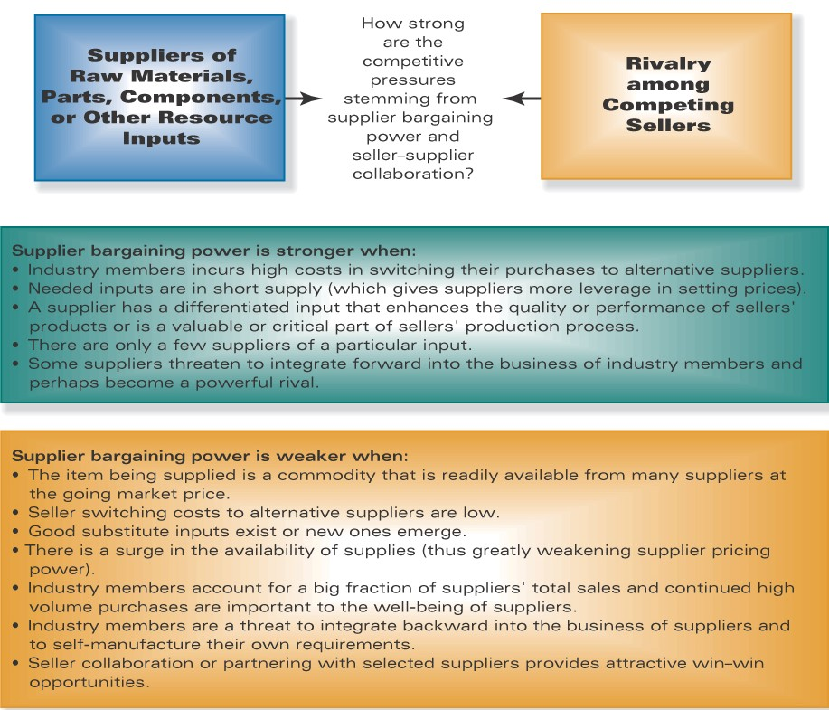
• Industri tersebut bukanlah pelanggan yang penting dari pemasok.
• Pemasok memperlihatkan ancaman untuk melakukan integrasi hilir.
Gbr 11.7. Bargaining Power dari Pemasok
Thompson Jr, Strickland and Gamble, 2005, Crafting and Executing Strategy, Concept & Cases, Mc Graw-Hill International Edition, New York.
11.2.2. Lingkungan Internal
Lingkungan internal adalah lingkungan organisasi yang berada di dalam organisasi tersebut dan secara normal memiliki implikasi yang langsung dan khusus pada perusahaan. Analisis lingkungan internal akan mencakup analisis
mengenai
sumberdaya,
kapabilitas
dan
kompetensi
yang
dimiliki
oleh
perusahaan.
1. Sumberdaya (Resources)

Slide 12
Sumber daya manusia sengaja dipisah karena sifatnya yang spesifik. Namun
sumberdaya
yang
mereka
sumbangkan
kepada
perusahaan
adalah
ketrampilan, pengetahuan dan kemampuan dalam mengambil keputusan.
2. Kapabilitas (Capability)
Kapabilitas adalah suatu kumpulan sumberdaya yang menampilkan suatu tugas
atau aktivitas tertentu secara integratif. Menentukan kapabilitas suatu
perusahaan didasarkan dua pendekatan yaitu pendekatan fungsional dan
pendekatan rantai nilai (value chain).
3. Kompetisi Inti (Core Competence)
Kompetensi Inti merupakan sekumpulan ketrampilan dan teknologi yang
memungkinkan suatu perusahaan menyediakan manfaat tertentu kepada
pelanggan.

Slide 13
SEKIAN
DAN
TERIMA KASIH

